Slide 1
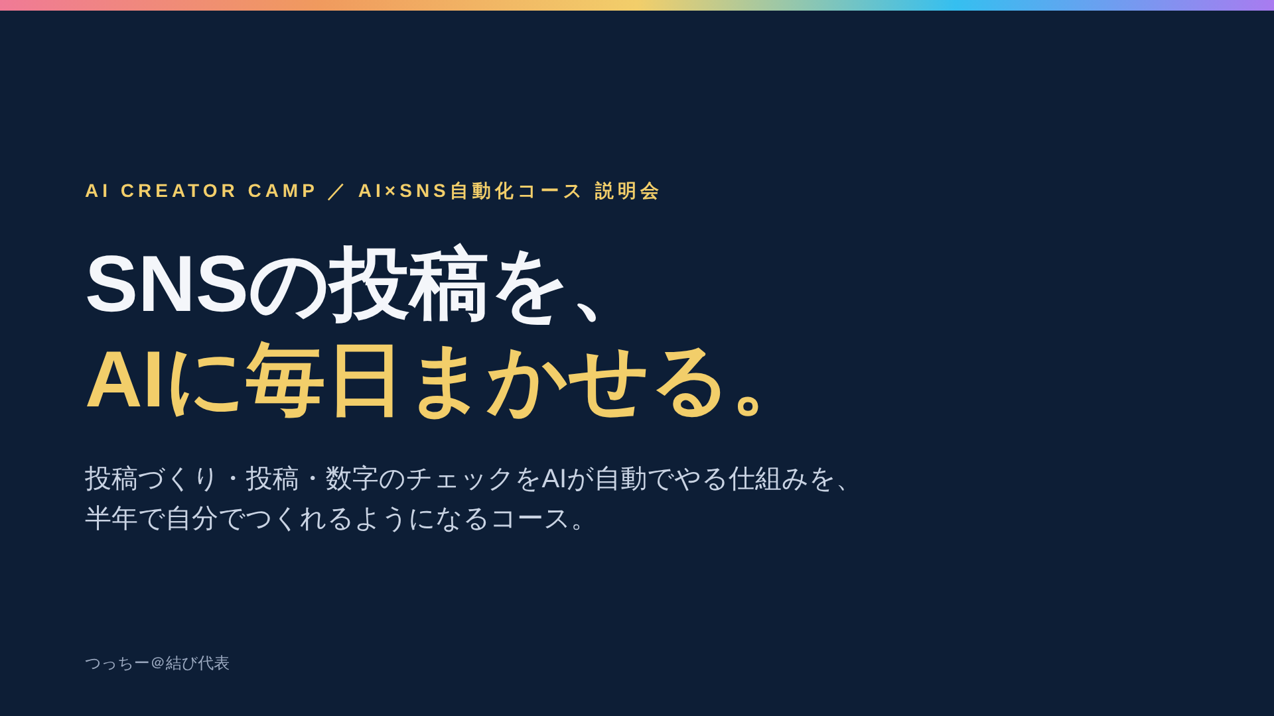
Notes:
今日はAI×SNS自動化コースの説明会です。最後に質問の時間もあります。

Slide 2
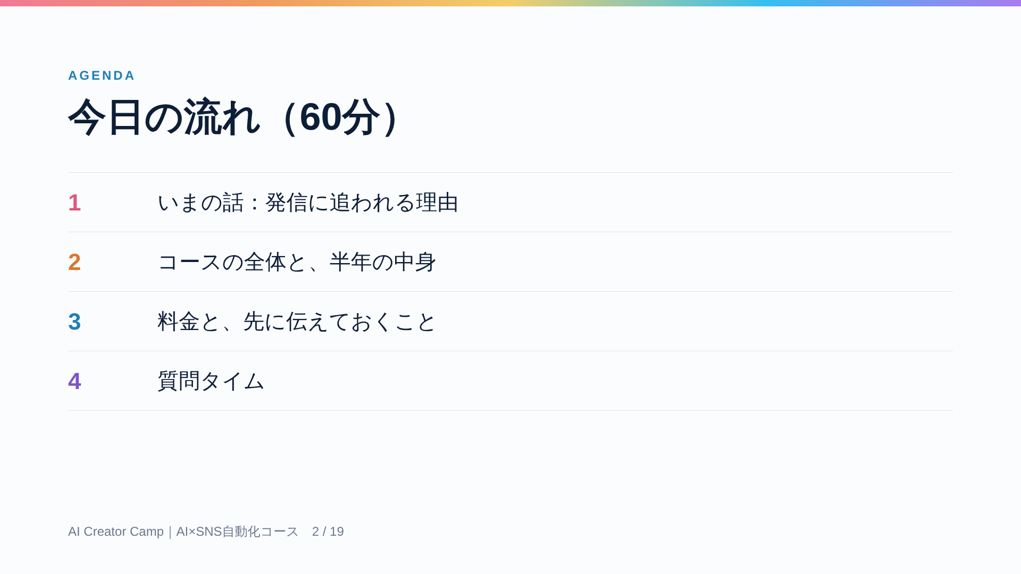

Slide 3
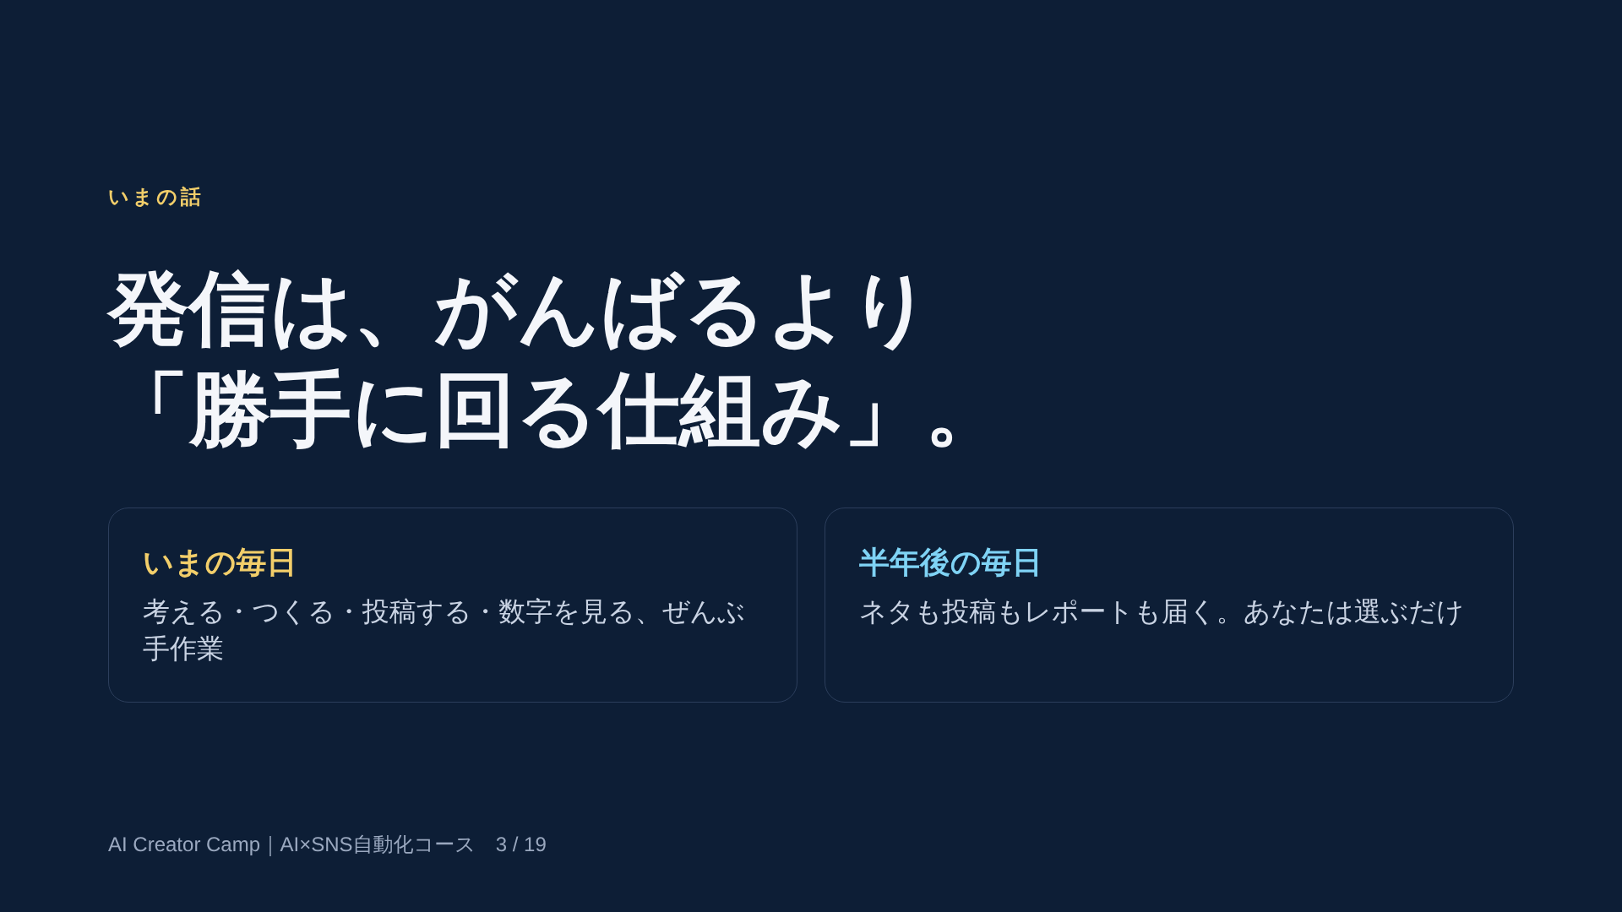
Notes:
手作業のままだと、忙しい週に止まります。つくる・出す・測るをAIと自動化に任せて、人は選ぶだけにするのがこのコースです。

Slide 4
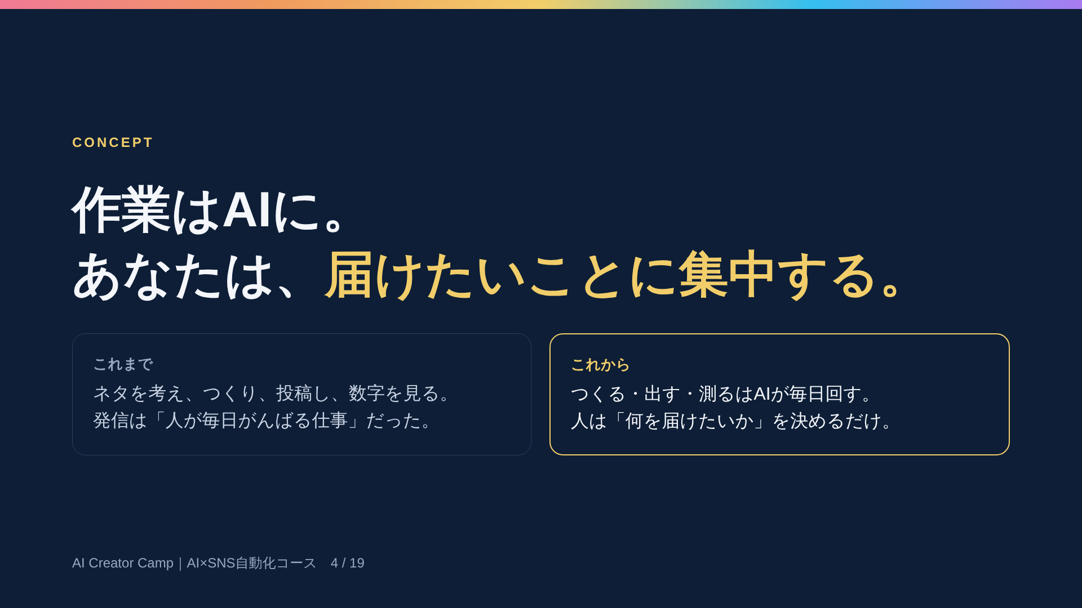
Notes:
このコースの考え方です。発信でいちばん大事なのは「何を届けたいか」。でも今は、その手前の作業に時間を全部取られています。作業はAIにまかせて、人は届けたいことに集中する。それがこのコースのコンセプトです。

Slide 5
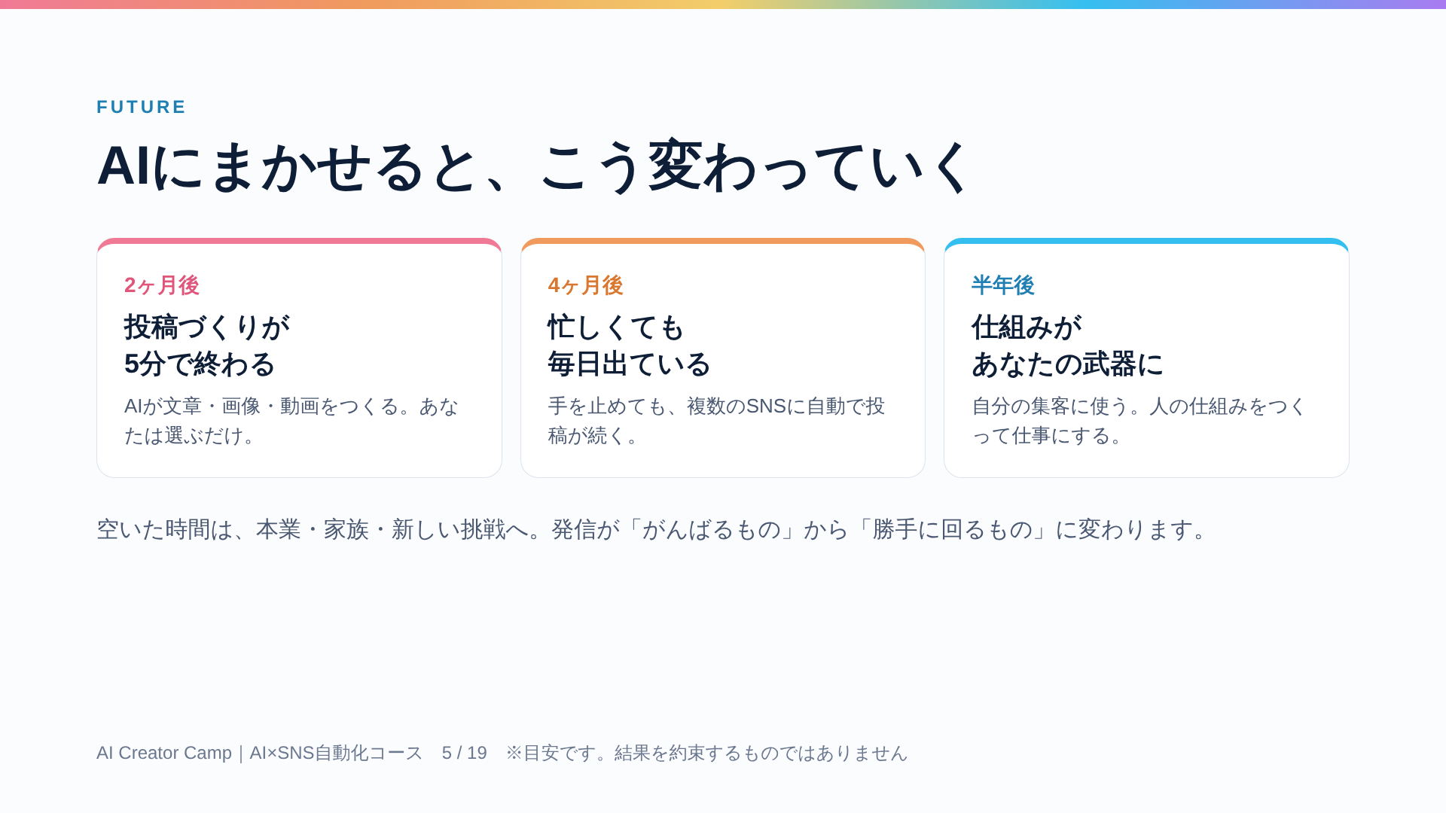
Notes:
半年かけて、こんなふうに変わっていきます。最初の2ヶ月で投稿づくりが楽になり、4ヶ月目には手を止めても投稿が続く状態に。半年後には、その仕組みそのものが自分の武器になります。

Slide 6
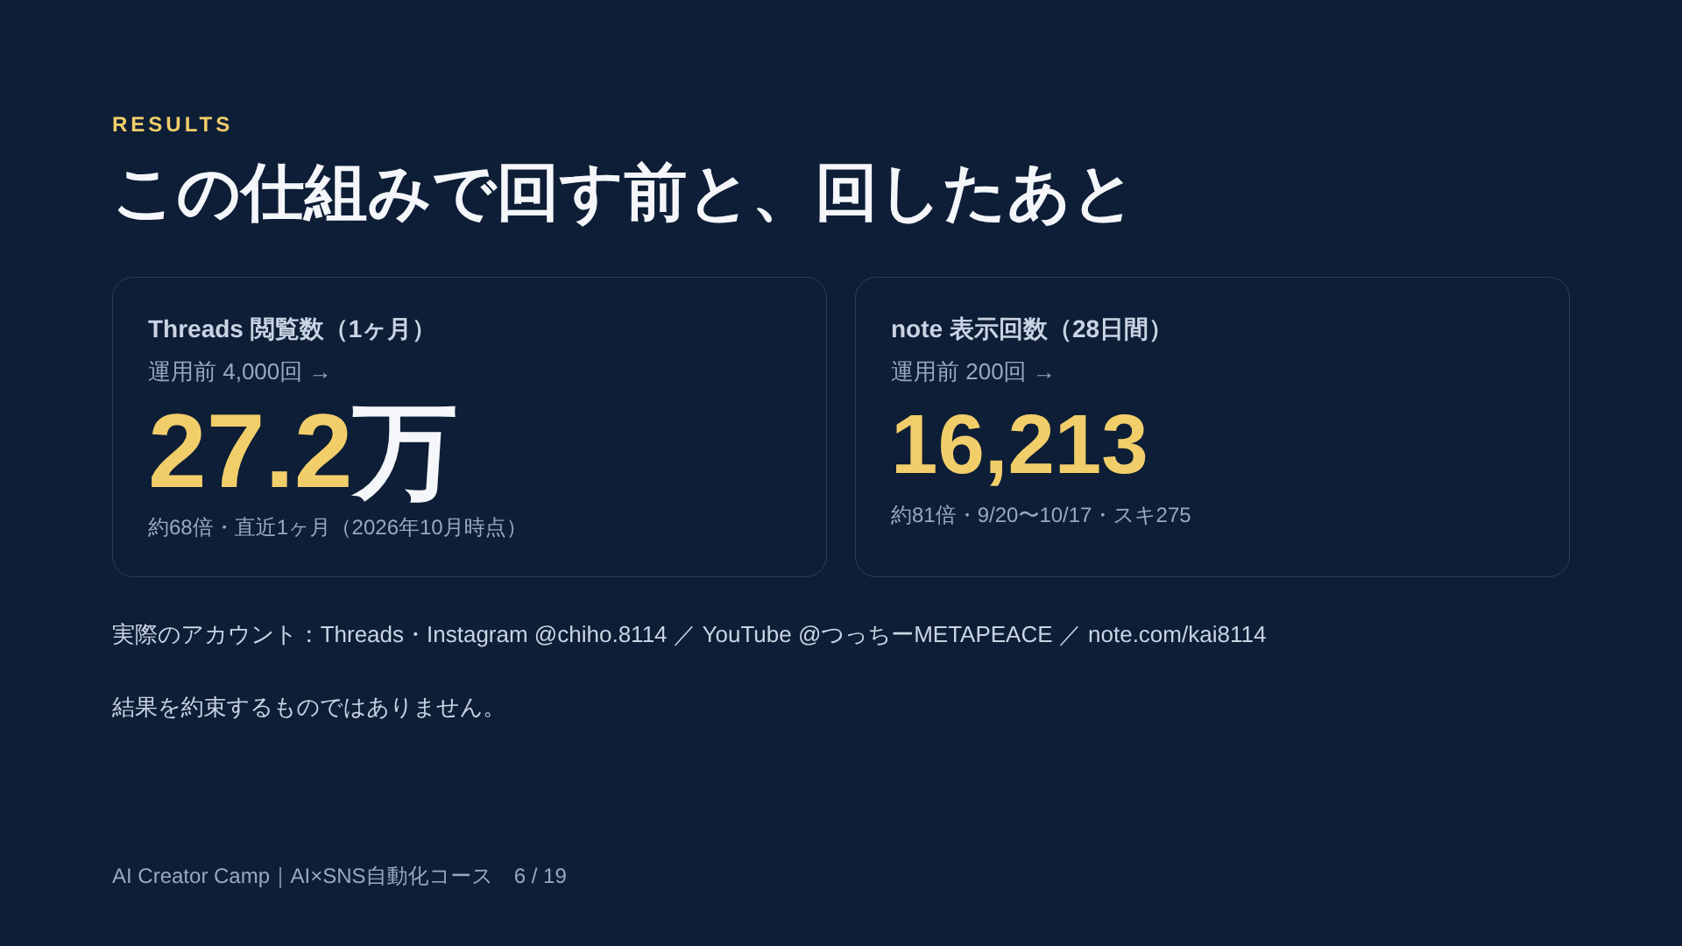
Notes:
まず自分で試して、数字が出た方法だけを教えています。

Slide 7
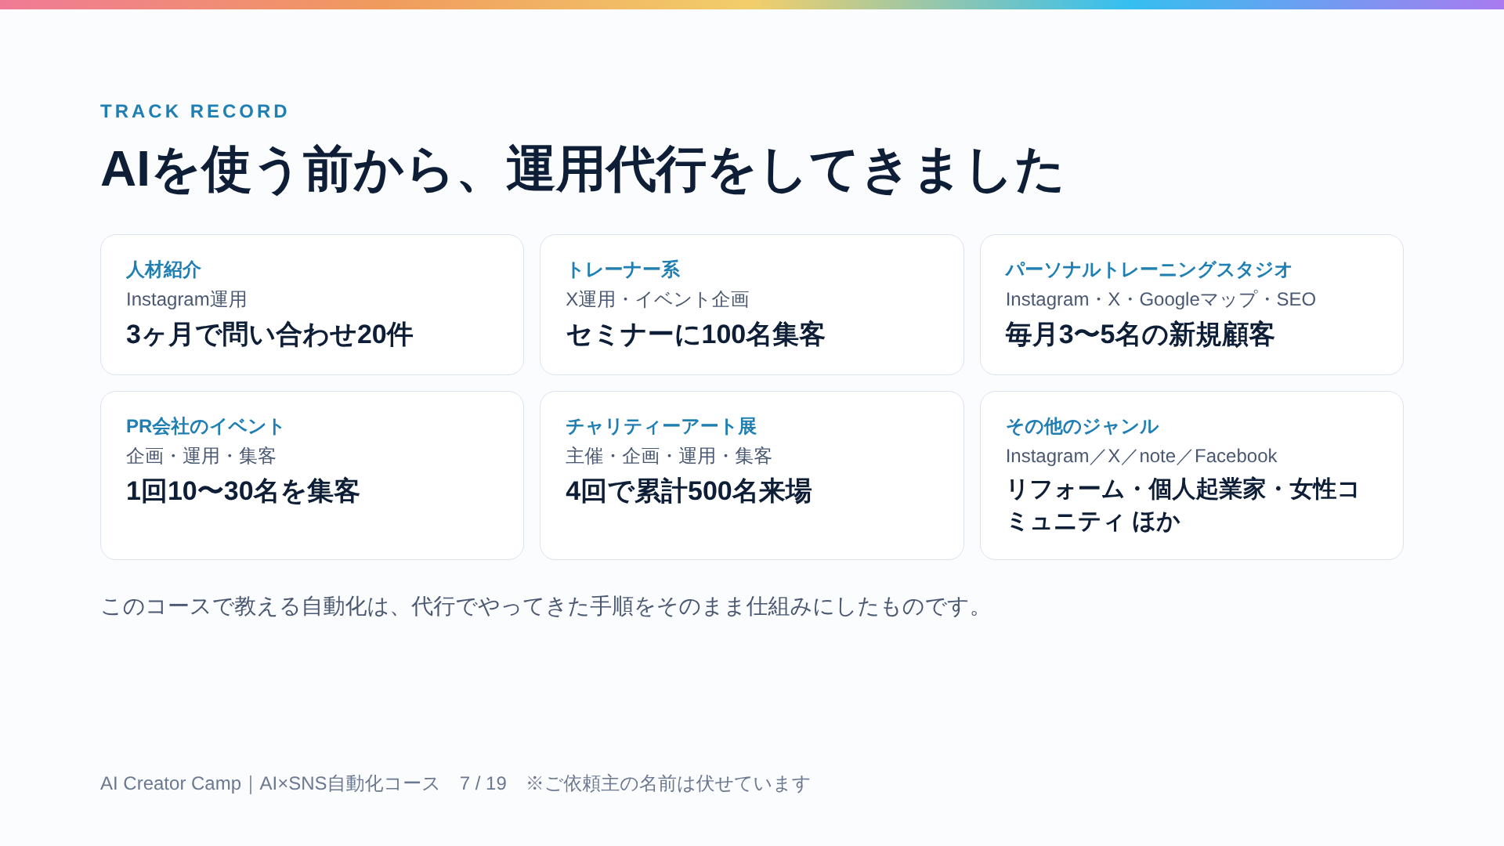
Notes:
自分のアカウントだけじゃなく、他の会社やお店のアカウントも代行で運用してきました。その現場の手順を、AIで自動にしたのがこのコースです。

Slide 8
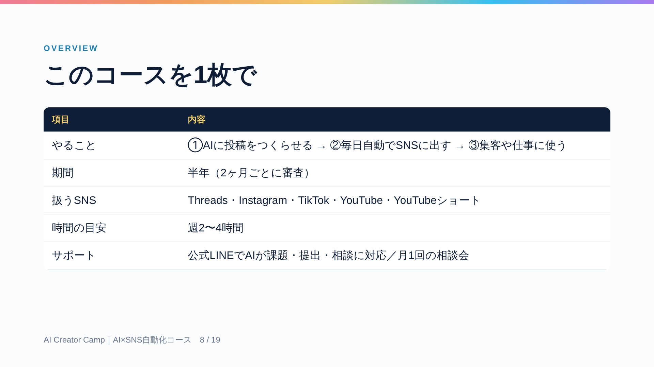

Slide 9
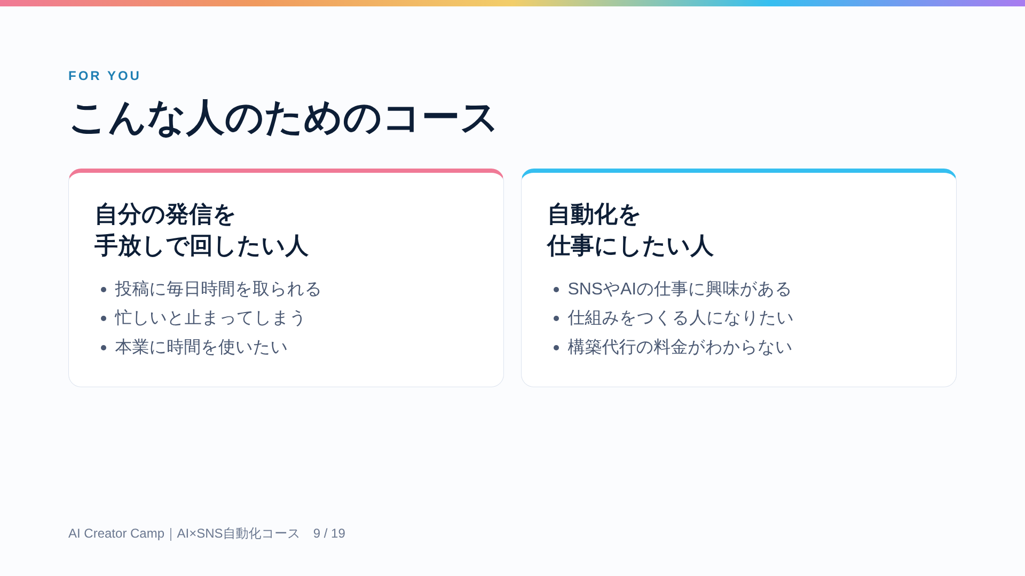

Slide 10
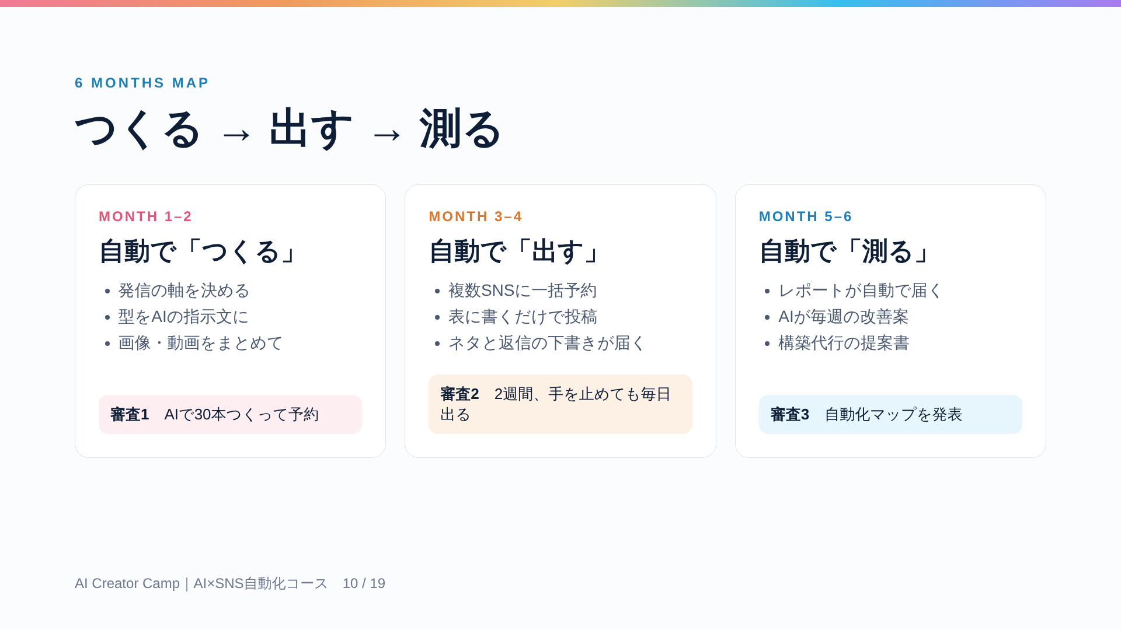
Notes:
審査は2ヶ月ごと。通らなかったら、その2ヶ月の課題をもう一度やります。審査2の「2週間手を止めても出る」が、このコースのいちばんの山場です。

Slide 11
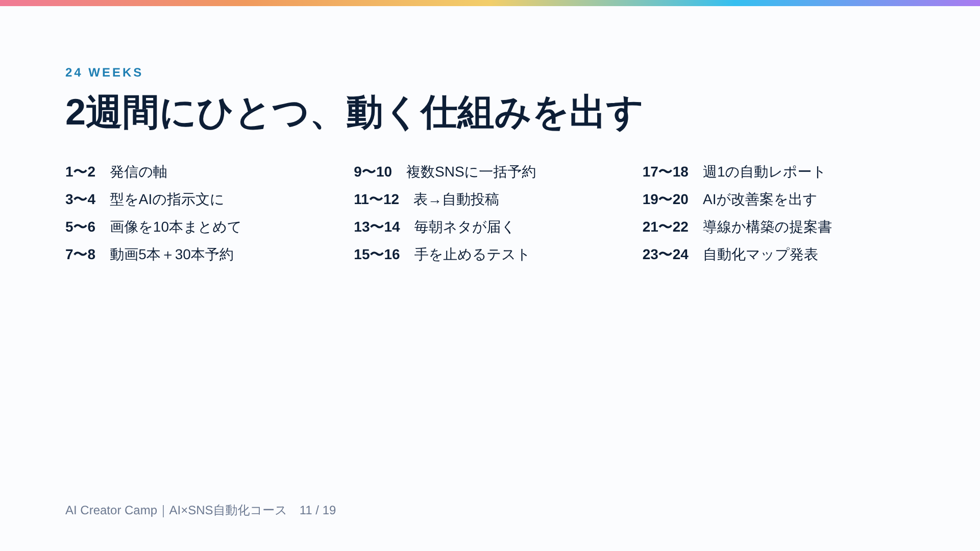

Slide 12
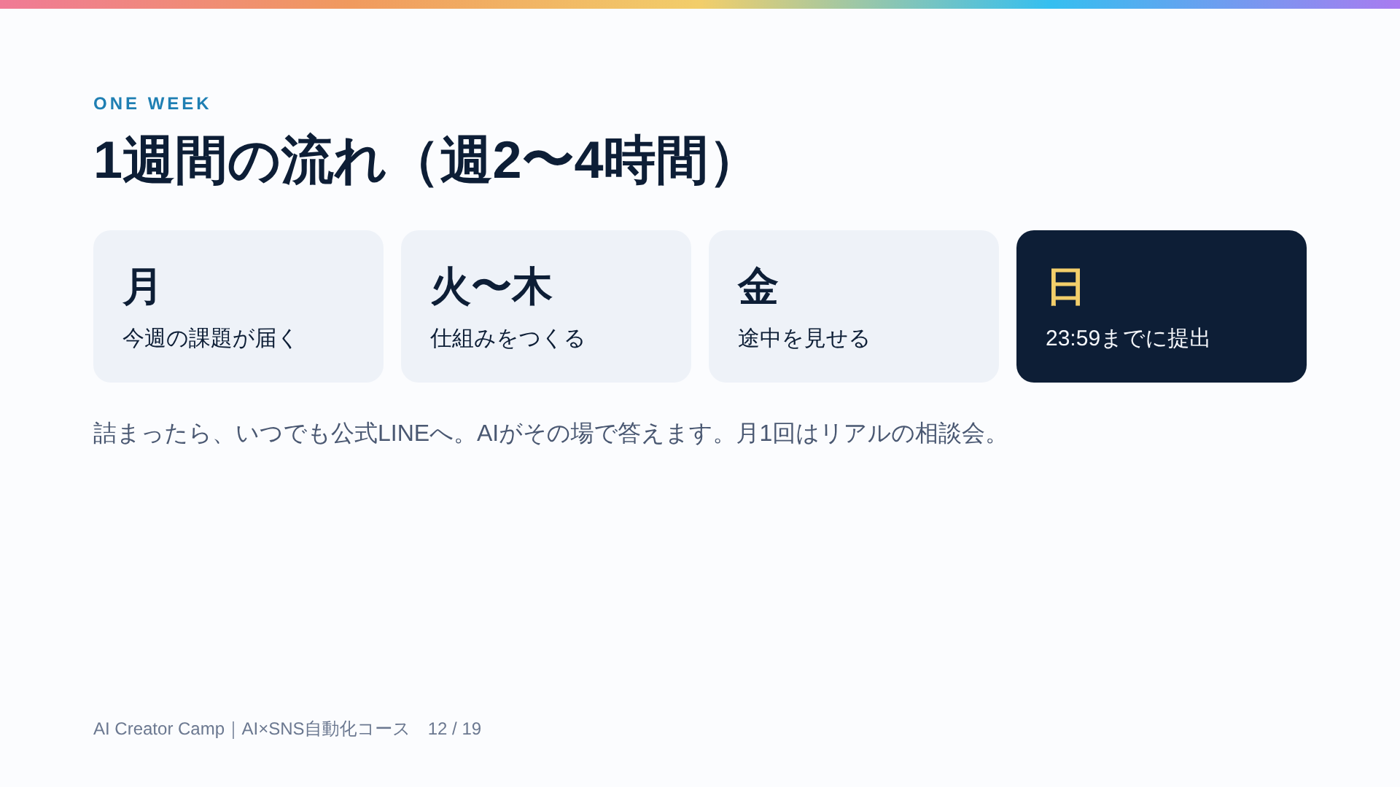

Slide 13
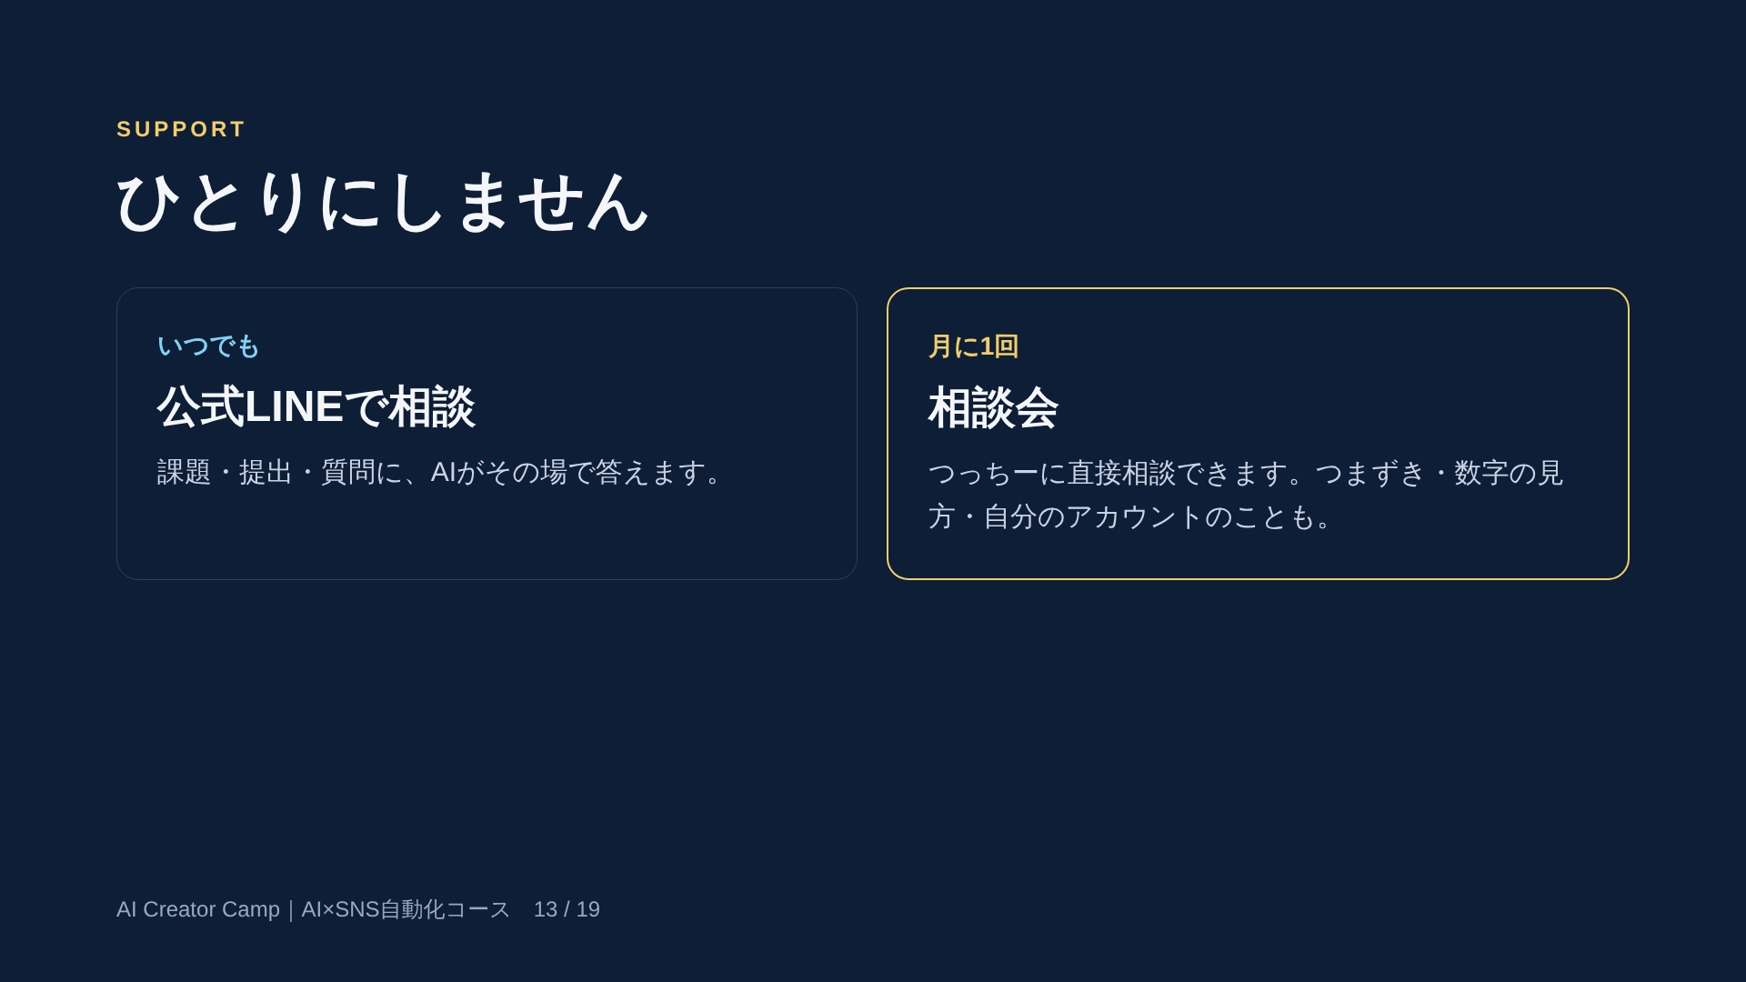
Notes:
毎日のことは公式LINEでAIがすぐ答えます。それとは別に、月に1回、私に直接相談できる相談会があります。

Slide 14
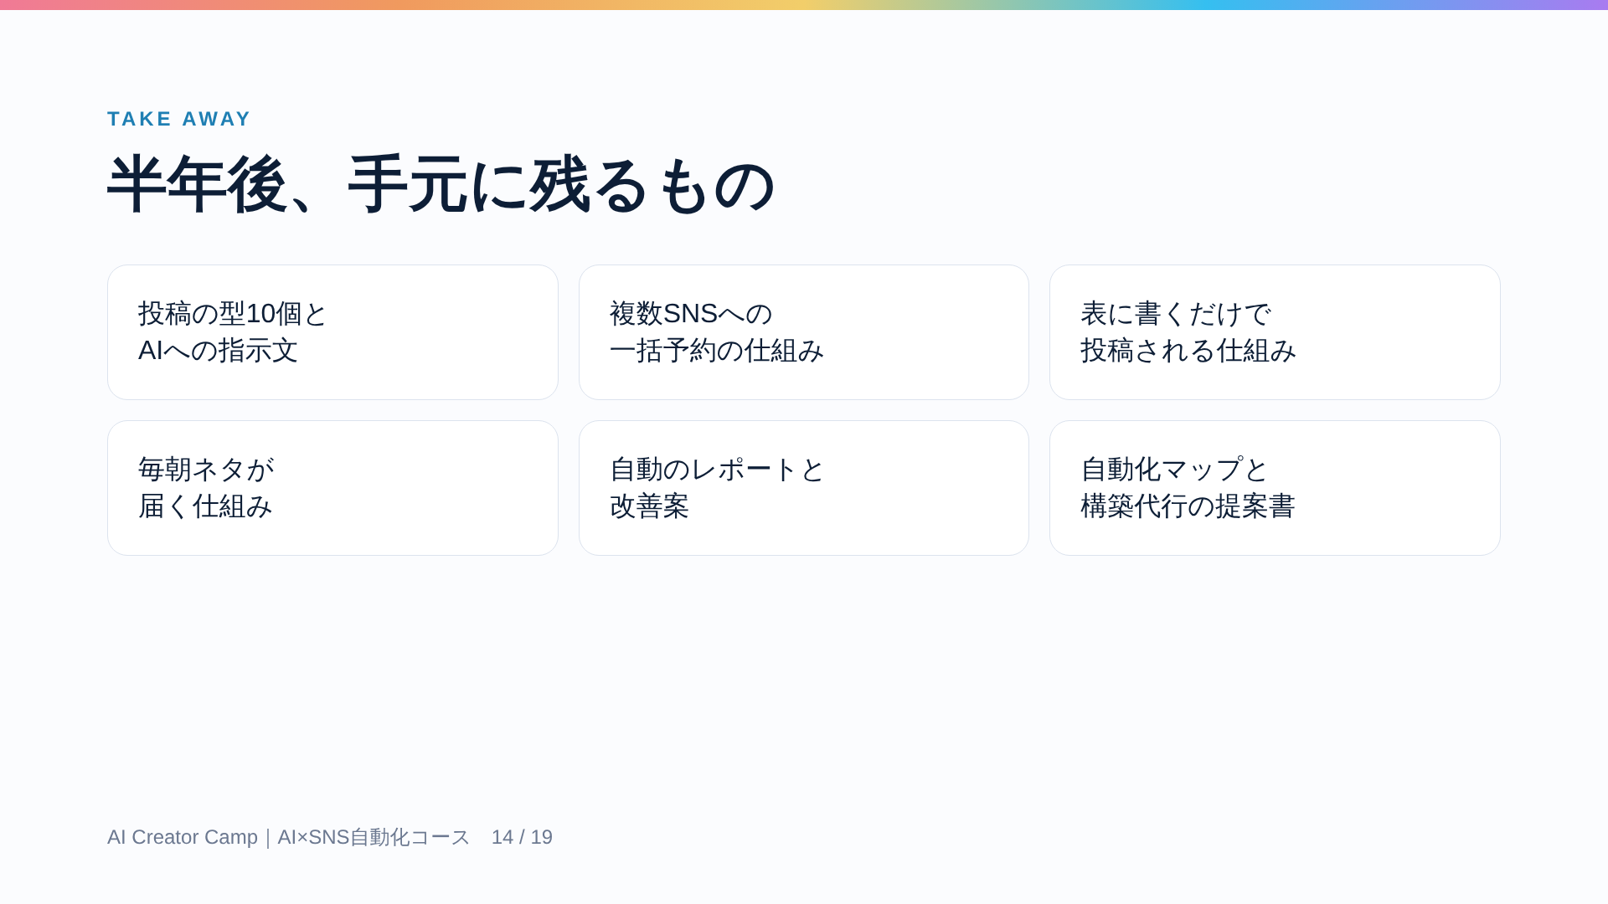

Slide 15
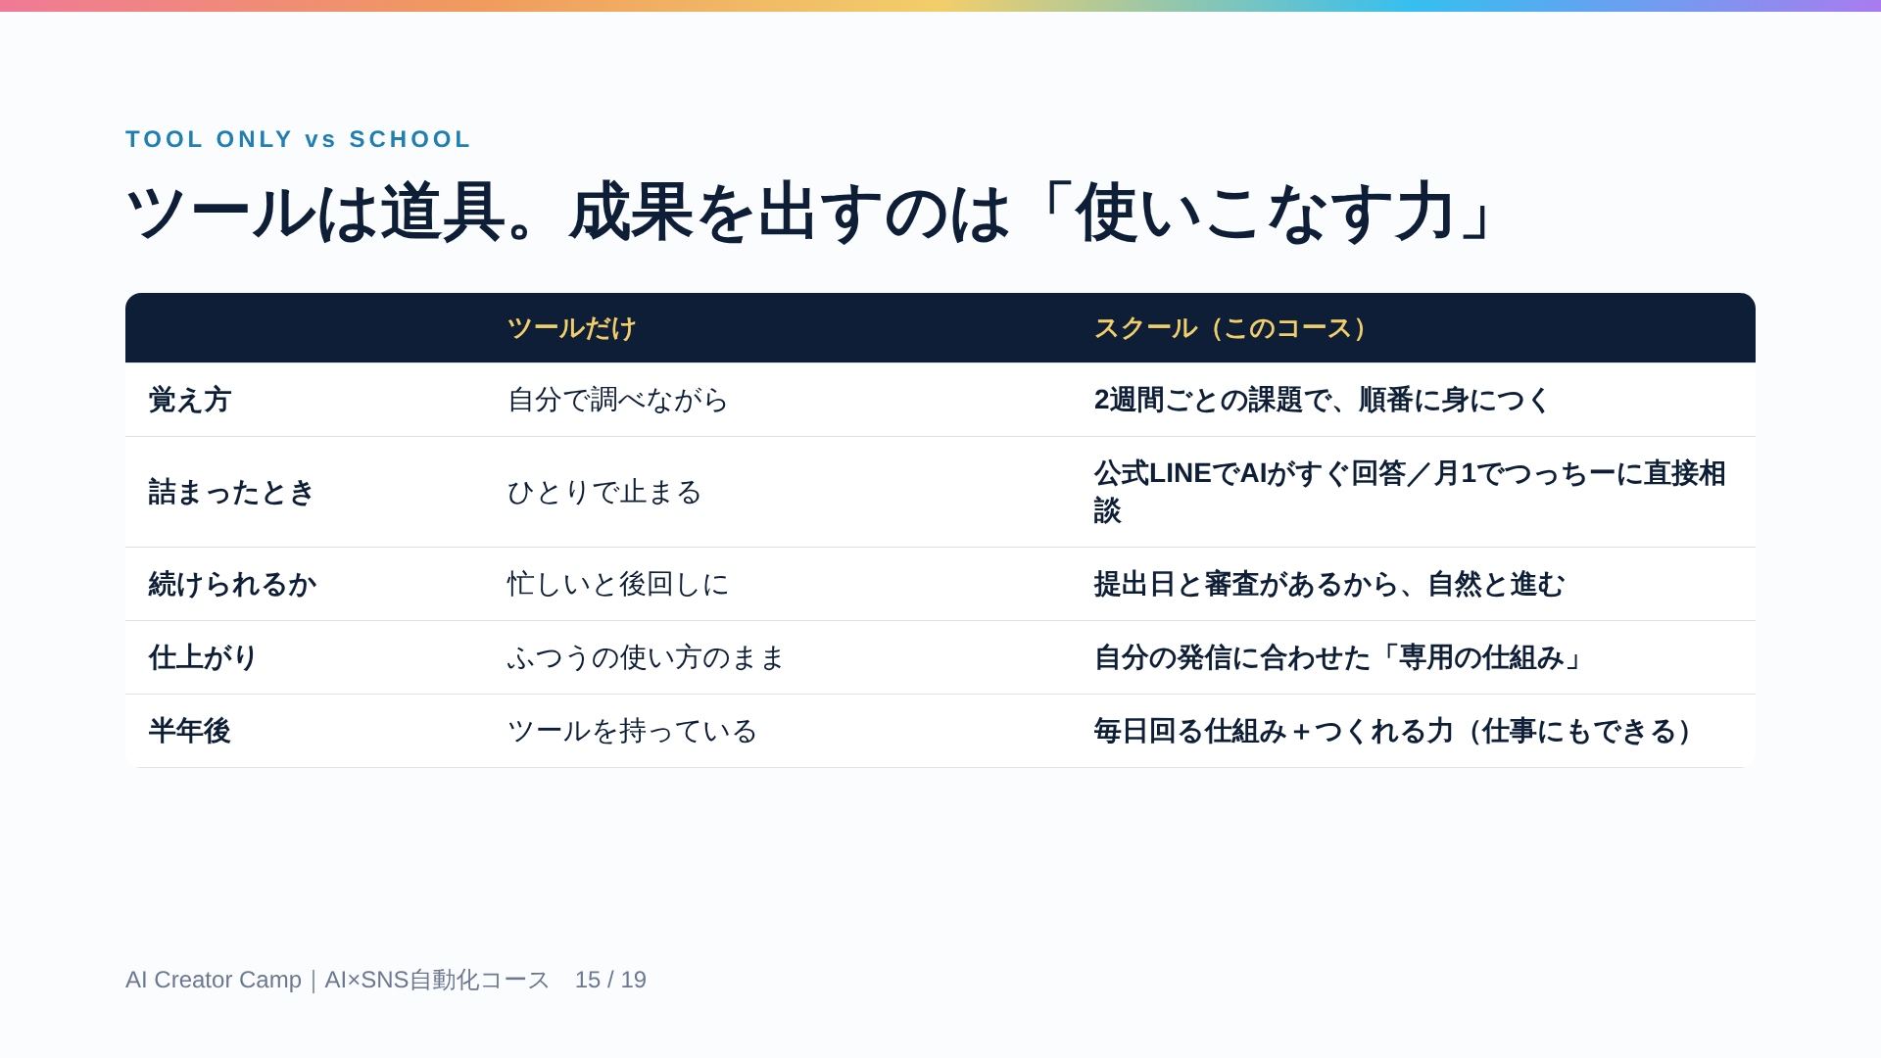
Notes:
ツールだけでも始められます。でも、ツールを買っただけで止まってしまう人がほとんどです。スクールは、詰まったところで止まらず、自分専用の仕組みになるまで一緒に進める場所です。

Slide 16
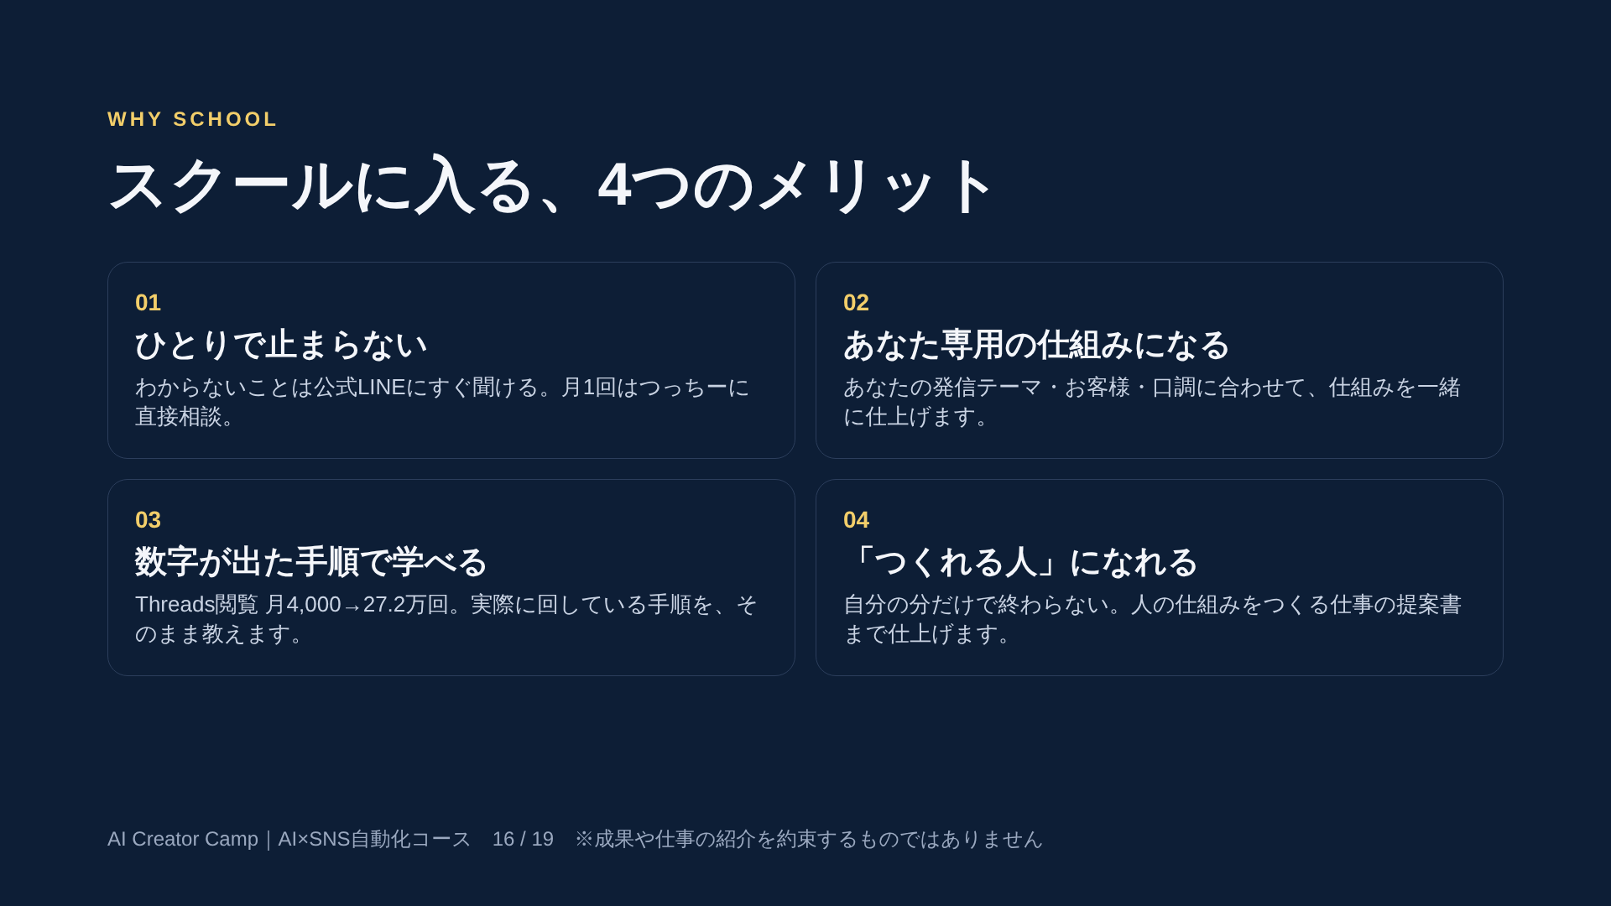
Notes:
ツールだけの人とスクールの人の差は、半年後にはっきり出ます。止まらずに進めること、自分専用になること、数字が出た手順で学べること、そして人の分もつくれるようになること。この4つがスクールに入る理由です。

Slide 17
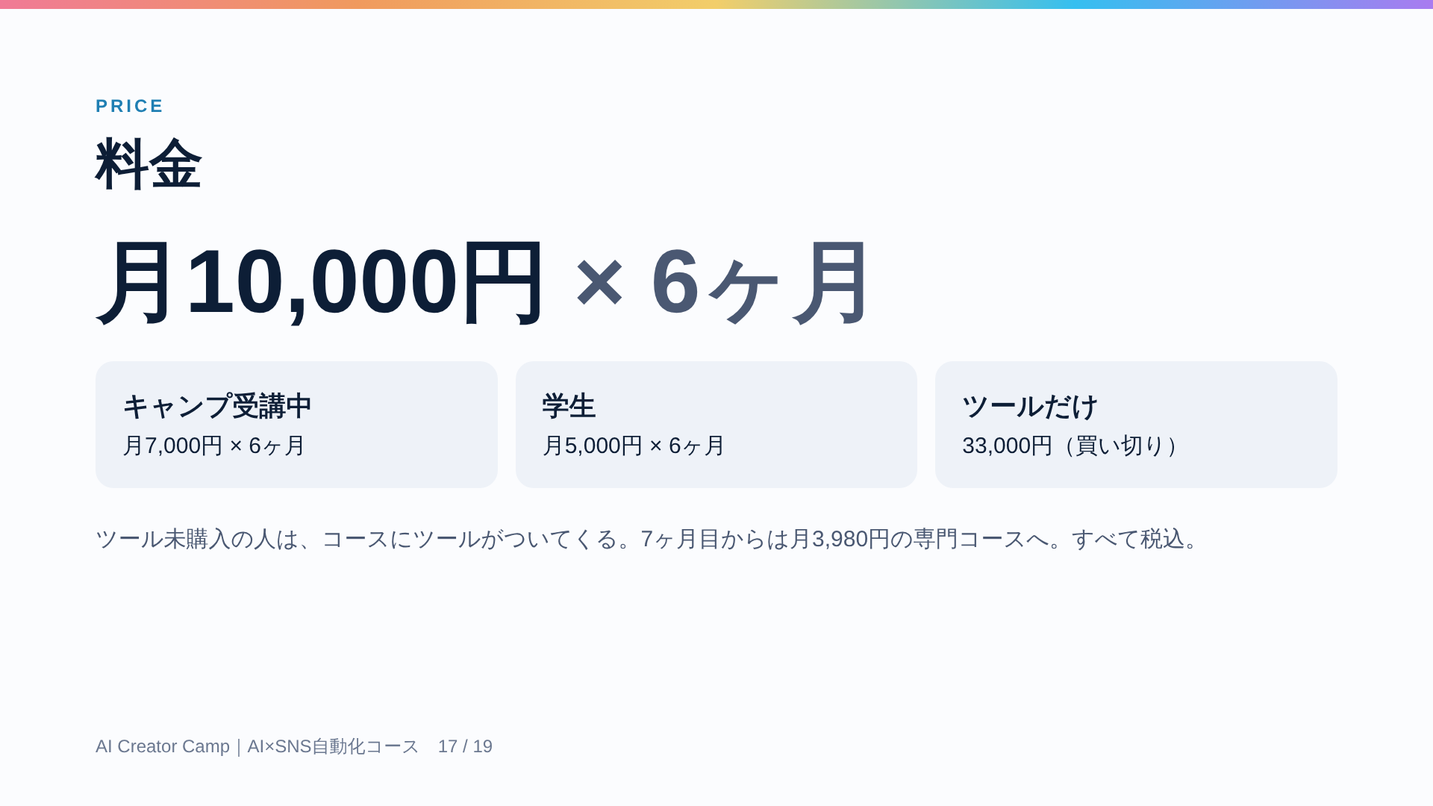

Slide 18
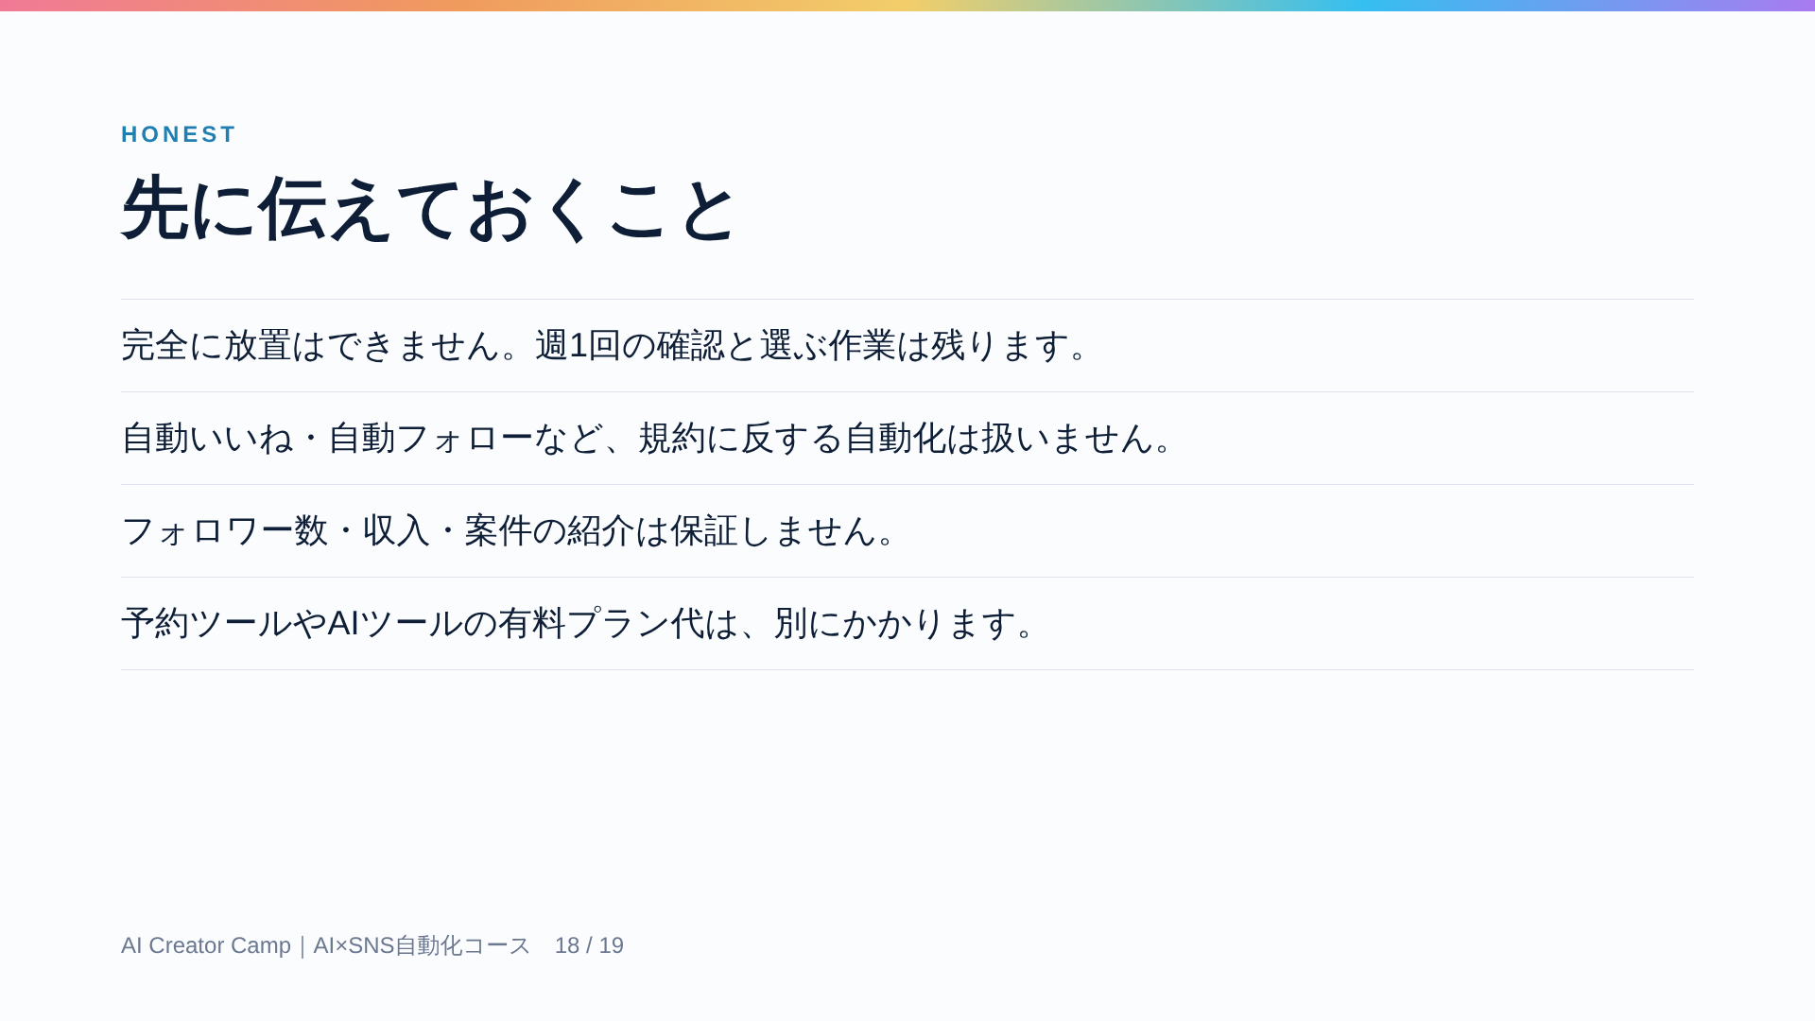
Notes:
ここはごまかさずに話します。規約に反する自動化をやらないのは、アカウントを守るためでもあります。

Slide 19
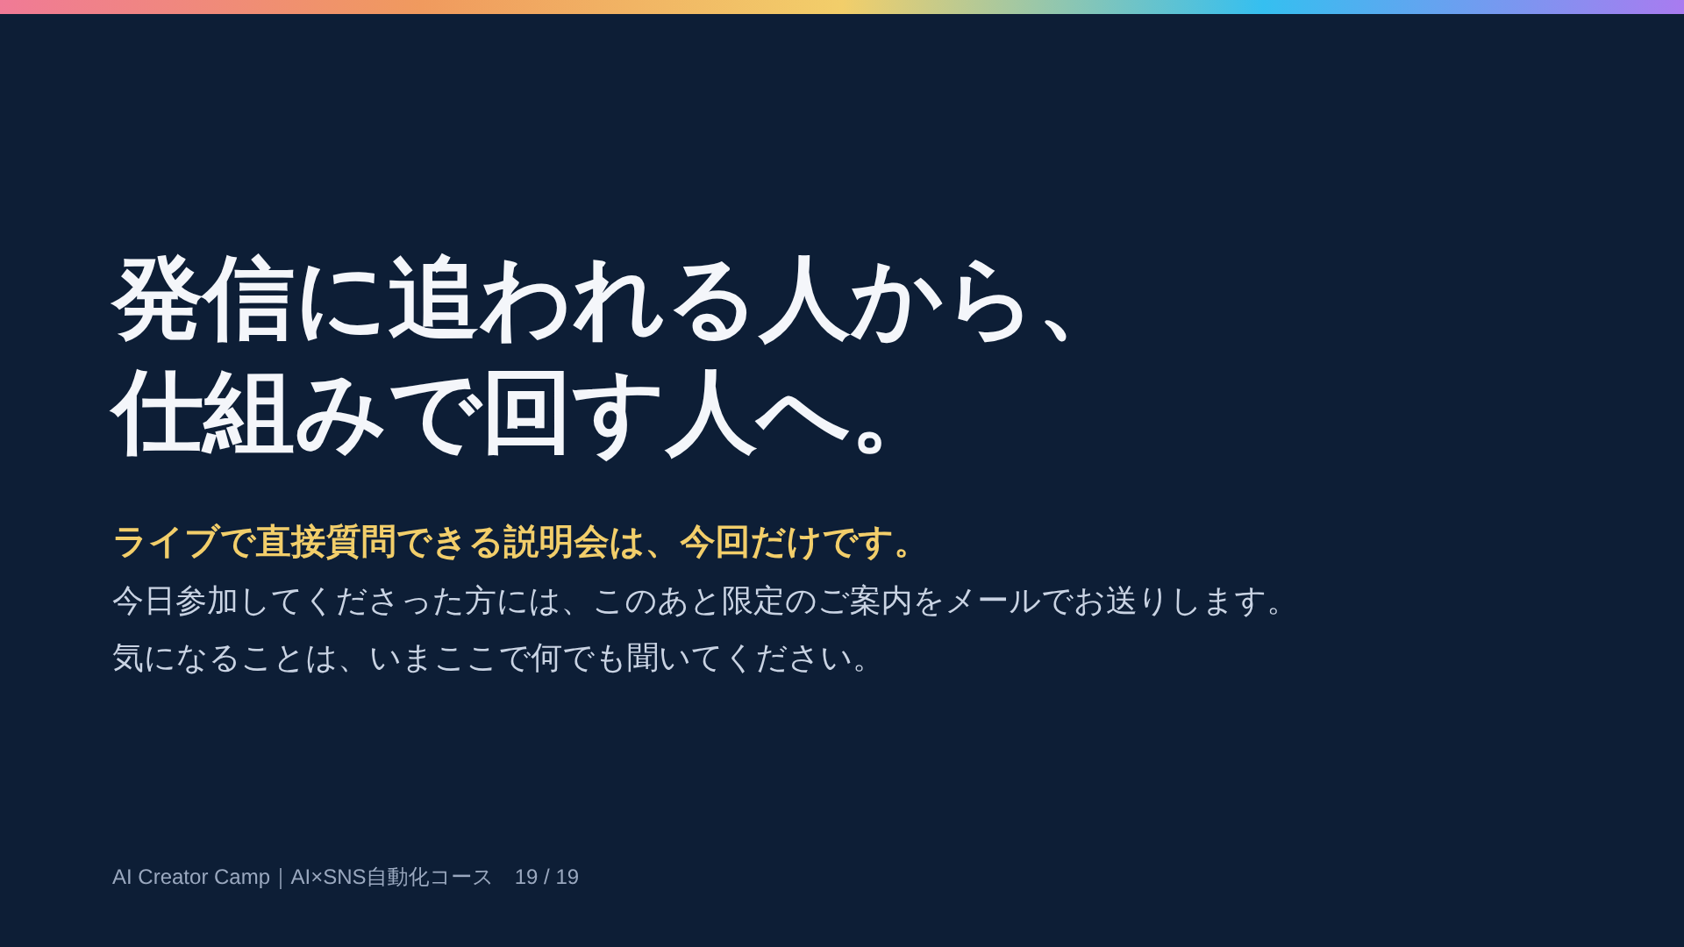
Notes:
ここから質問タイムです。ライブの説明会は今回が最後なので、聞きたいことは今のうちにどうぞ。参加してくれた方には、あとで10月限定のご案内をメールで送ります。

